Slide 1
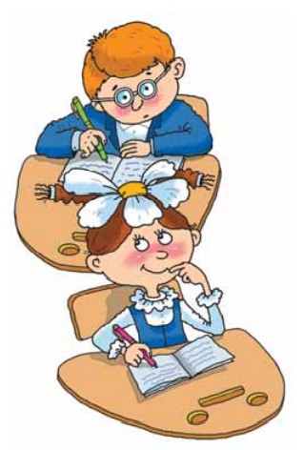
Диктант
І семестр
Українська мова
2 клас

Slide 2
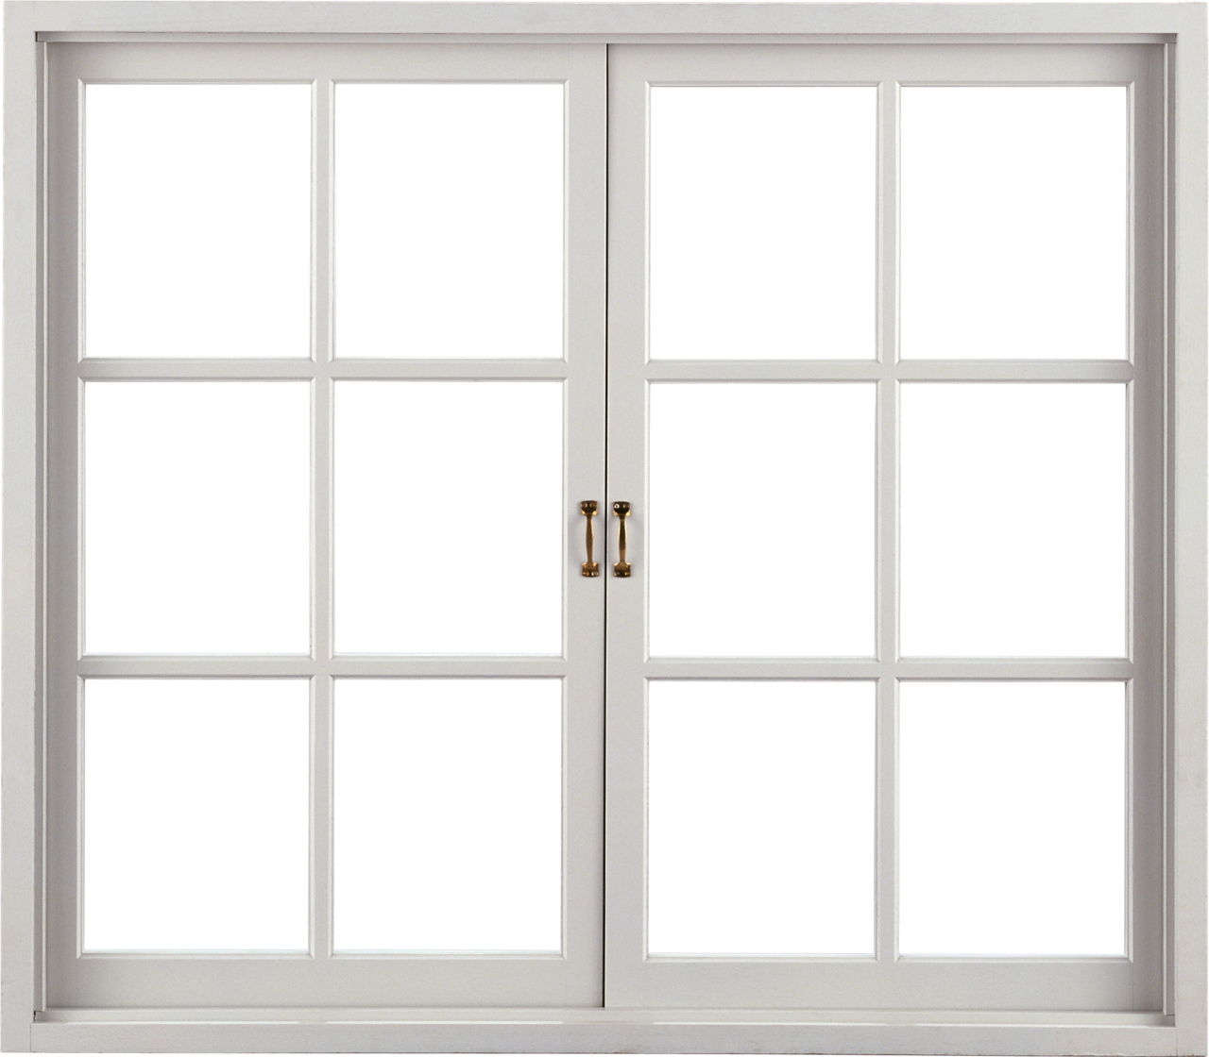
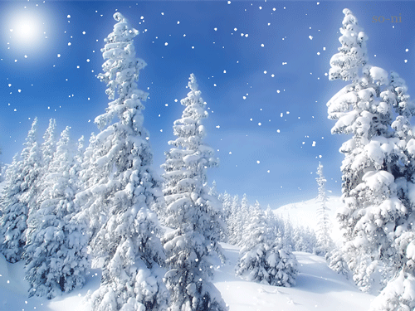
Налаштування на урок
Ось і все! Дзвенить дзвінок,
В гості йде до нас урок.
Сядьте зручно! Усміхніться
І на мене подивіться!

Slide 3
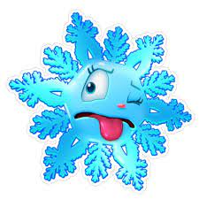
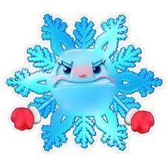
Налаштування на урок
Розглянь сніжинки. Яка з них передає твої очікування від уроку?
Я втомлюсь
Очікую на успіх!
Я впораюсь
Мені все байдуже
Маю гарний настрій

Slide 4
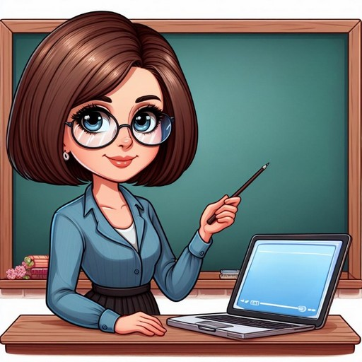
Повідомлення теми уроку
Сьогодні на уроці ми будемо писати диктант.
Диктант – це письмова робота, вправа для перевірки грамотності, що полягає в записуванні тексту, який диктується

Slide 5
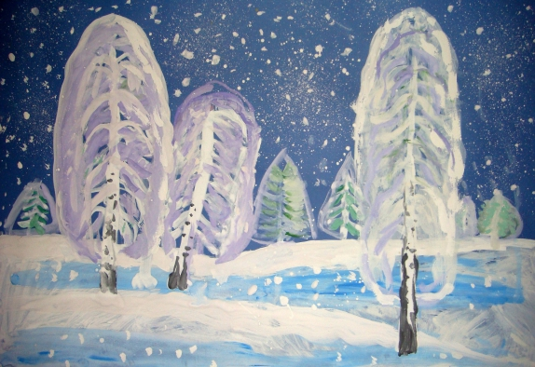
Прочитай текст
Зима в лісі
Настала зима. Покрила все білим килимом. Блищить сніг на сонечку. Сплять над озером ялинки. Зайчик присів під ялинкою. Пробігла руда білочка. Прилетіли синички, шишкарики поласувати насінням шишок.
Все навкруги милує красою! (31 сл.)
Перевір свою роботу
Про що каже заголовок до тексту?
Які тварини зустрілися в тексті? Які птахи? Де спить ялинка?
Скільки абзаців в тексті?
Знайди і прочитай окличне речення.
Прочитай підкреслені слова. Поясни їх написання.
Як на письмі показуємо початок і кінець речень?
Запиши заголовок тексту по середині рядка. А тепер уважно слухай і записуй речення на слух.

Slide 6
Рефлексія. Оціни свою роботу сніжинкою
Я з усім впорався!
Я втомився
Відчув успіх!
Було складно та незрозуміло
Все було легко та просто!

